Slide 1

ENTERPRISE ARCHITECTURE

Slide 2
Topik bahasan
Penyimpanan arsitektur
Tatakelola arsitektur

Slide 3
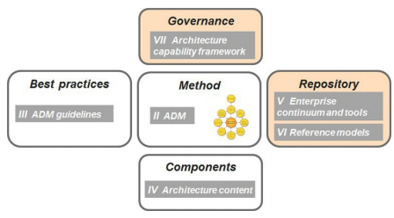
Pertama, tentukan relationship antara repository arsitektur dan siklus ADM serta struktur dinamis konten didalamnya.
Kedua, lakukan tatakelola (governance) arsitektur, termasuk manajemen repository dan pengaturan pemantauan (monitoring) dan pemeriksaan (checking) pekerjaan arsitektur.

Slide 4
Penyimpanan arsitektur

Slide 5
Repository arsitektur memainkan posisi sentral dalam TOGAF sebagai tool untuk mengkapitalisasi, menggunakan ulang, dan menstruktur informasi.
Tujuannya adalah menemukan hal2 yang telah dilakukan selama siklus ADM sebelumnya sehingga terkumpul dan menjadi aset yang tersedia bagi seluruh perusahaan.
Siklus ADM TOGAF dapat dipandang dari 2 cara:
Sebagai penyedia informasi yang mengisi repository selama masa pengembangan, atau
Sebagai pengguna yang mengambil elemen2 dari repository sesuai dengan kebutuhannya.

Slide 6
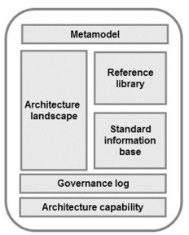
Struktur repository
Susunan repository TOGAF:
Metamodel, berisi elemen2 arsitektur dan relationship di antara mereka.
“Architecture landscape,” yang mendeksripsikan arsitektur yang sudah ada.
Reference library, berisi template, pola, panduan, dan seluruh elemen yang sudah diimplementasi dan tersedia untuk reuse.
Standard information base, berisi norma, tool, dan layanan standar internasional yang harus diikuti.
Governance log dan architecture capability adalah bagian yang berkaitan dengan tatakelola repository tersebut

Slide 7
Bagian VI dokumen TOGAF (TOGAF reference models), berisi 2 contoh detil elemen kontinuum arsitektur:
TRM (technical reference model)
III-RM (integrated information infrastructure reference model).
TRM digunakan sebagai landasan arsitektur di dalam kontinuum arsitektur.
TRM mendefinisikan komponen2 infrastruktur sistem informasi dengan menyediakan terminologi, struktur, dan aturan untuk interkoneksi di antara komponen2 yang berbeda.

Slide 8
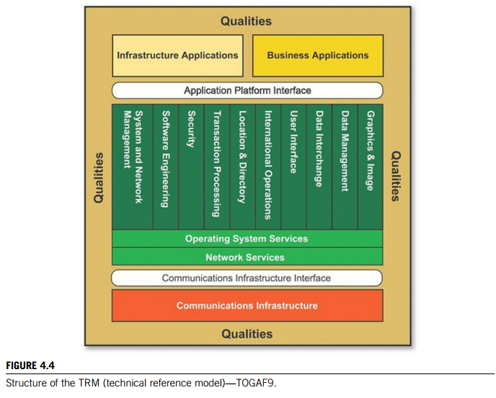

Slide 9
Model referensi yang kedua (IIIRM) dapat dianggap sebagai sub-bagian dari model referensi pertama (TRM) yang fokus pada aplikasi dengan mendeskripsikan elemen2 berikut:
Aplikasi bisnis
Aplikasi infrastruktur, seperti utiliti atau tool development
Platform aplikasi, yang menangani layanan manajemen aplikasi seperti akses, pengimplementasian, atau lokasi
Antarmuka di antara komponen2, dengan detil pada protokol, exchange, dan pemrograman antarmuka
Mutu layanan (service quality)

Slide 10
Tatakelola arsitektur

Slide 11
Manajemen arsitektur enterprise memerlukan penetapan organisasi tertentu: aturan tatakelola, proses, peran dan tanggung jawab, dan tool.
Hal ini berkaitan dengan bagian VII dokumen TOGAF, “Architecture Capability Framework” yang mendeskripsikan kapabilitas yang diperlukan untuk manajemen arsitektur enterprise.
Pada level dasar, tatakelola arsitektur memiliki 2 sisi:
Sisi strategis, yang menangani manajemen repository dan view keseluruhan dari arsitektur enterprise dalam jangka panjang.
Sisi operasional, yang mengelola transformasi tertentu, menyediakan bantuan pada entitas, serta memastikan kepatuhan dan konsistensi solusi yang diimplementasi.

Slide 12
Hal2 yang didiskusikan adalah:
Dewan arsitektur
Kontrak arsitektur
Manajemen kepatuhan (compliance)
Tatakelola arsitektur
Model maturity

Slide 13
Dewan arsitektur (architecture board )
Arsitektur enterprise memerlukan organisasi yang tersentralisasi.
Namun dimungkinkan delegasi operasional, walaupun keputusan dari pusat adalah yang paling penting.
Inilah peran dewan arsitektur, yang melaporkan kembali kepada manajemen pimpinan mengenai kepatuhan solusi yang diimplementasi terhadap prinsip dan keputusan arsitektur enterprise.
Dewan arsitektur juga mengelola repository arsitektur serta menjamin konsistensi dan kualitas konten didalamnya.

Slide 14
Sebagai bagian yang lintas-organisasional, fungsi utama dewan arsitektur:
Membuat dan mengelola proyek arsitektur, bertanggung jawab menjalankan siklus ADM,
Mengendalikan dan memvalidasi solusi yang diimplementasi,
Menjamin konsistensi dan konvergensi arsitektur,
Mengelola konflik,
Mengembangkan dan mengkomunikasikan norma, referensi, dan panduan,
Mengelola repository arsitektur,
Mengatur pekerjaan untuk mengurangi divergensi terkait prinsip dan tujuan (goal),
Memastikan follow-up rutin terhadap aktivitas dan melaporkannya kepada manajemen pimpinan.

Slide 15
Kontrak arsitektur (architecture contract )
Kontrak arsitektur memantapkan relationship di antara dewan arsitektur dan seluruh stakeholder yang terlibat di dalam proyek arsitektur.
Kontrak ini memformalkan harapan (expectation), batasan (constraint), sasaran (goal), dan cara pengukuran (measurement) yang tepat.

Slide 16
Kontrak arsitektur digunakan pada beberapa bagian dalam siklus ADM:
Selama tahapan A, antara sponsor dan dewan arsitektur, yang menentukan jadwal dan sasaran dari siklus ADM: hasil akhir, pengaturan, milestone, dan indikator kunci. Konten dari hasil akhir berupa “Statement of Architecture Work” ada di dalam kontrak ini.
Selama tahapan F, sejalan dengan elaborasi kontrak arsitektur yang diakhiri dengan proyek implementasi.
Selama tahapan G, sejalan dengan validasi dan penandatanganan kontrak ini.

Slide 17
Tinjauan kepatuhan (compliance review )
Sebagai salah satu aktivitas utama dari dewan arsitektur, tinjauan kepatuhan digunakan untuk mengevaluasi apakah solusi telah atau belum layak terkait dengan aturan umum dan kontrak yang disertakan dengan proyek implementasi.
Tinjauan dilakukan dengan menggunakan daftar tilik (checklist) yang tepat agar hasilnya obyektif.

Slide 18
TOGAF menyediakan contoh checklist detil dengan hampir 200 pertanyaan yang dibagi dalam 8 tema besar:
Hardware dan sistem operasi
Layanan software dan middleware
Aplikasi
Manajemen informasi
Keamanan/sekuriti
Manajemen sistem informasi
Rekayasa sistem – keseluruhan arsitektur
Rekayasa sistem – metode dan tool

Slide 19
Tatakelola “baik” (“Good” governance )
Pendekatan pragmatis akan mendorong kolaborasi yang lebih erat antara dewan arsitektur dan timnya.
Komunikasi yang efisien juga harus diperhatikan.
Perhatian khusus harus diberikan saat mendistribusikan elemen2 strategis di dalam repository arsitektur.
Mutu informasi (legibility, availability, pertinence, etc.) akan mempengaruhi efisiensi penggunaannya.

Slide 20
Terima kasih
Selamat belajar dan semoga sukses

